Slide 1
放
改
革
开
汇报组：11组
收集资料：崔露文，刘奕含
撰稿：杨致远，陈昱文，朱泽南
PPT制作：屈越，汤梅，林雯
演讲：朱俊泽

Slide 2
目
录
01
改革开放的背景
02
改革开放的原因
03
改革开放的具体措施、意义、后续影响
04
改革开放中的问题和后续改革

Slide 3


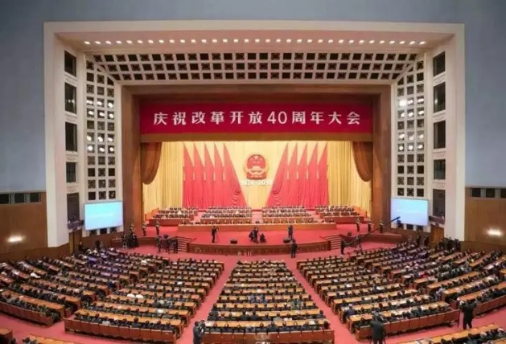
01
改革开放背景信息
01

Slide 4
1.政治背景
中共中央委员会关于建国以来党的若干历史问题的决议回顾了建国以前28年历史，对建国30年历史完成社会主义改造的七年和全面建设社会主义的十年作了基本估计和评价。 实践证明，“文化大革命”不是也不可能是任何意义上的革命或社会进步。它根本不是“乱了敌人”而是乱了自己，因而始终没有也不可能由“天下大乱”达到“天下大治”。历史已经判明，“文化大革命”是一场由领导者错误发动，被反革命集团利用，给党国家和各族人民带来严重灾难的内乱。
1976年10月,粉碎了林彪、江青反革命集团的阴谋，从危难中挽救了党，挽救了革命，使我们的国家进入了新的历史发展时期。

Slide 5

2.经济背景
经济上，至1978年为止，尽管中国的国民生产总值达3624亿元，比1965年的1716亿元，翻了一倍多，年均递增率达6.8%，并建立起了一个独立的、门类齐全的工业体系。但是人民依然贫苦，技术比较落后，并且经过文革后，中共出现一定程度的执政危机和信任危机。
此时，以邓小平为中心的第二代领导班子接过了重振中国经济的重任。

Slide 6
3.军事与国际形势背景
重大事件：1978年中苏关系恶化，79年对越自卫反击战。
1979年1月1日中美建交以及2月17日开始为期一个月的对越自卫反击战。
60年代末70年代初，在苏美冷战的大背景下，此时这个社会主义外表下的国家内核已经变了，表现出了完全的霸权主义。尤其是69年由勃列日涅夫提出的建立亚洲集体安全体系，妄图控制中国周围各国，以此用更加强大的军事压力迫使中国屈服。
1978年底，苏联与越南签订《苏越友好条约》。
78年底中美建交议程突然加速，很多问题采取了折中和搁置的方案，79年1月1日两国正式建交。紧接着邓小平立刻访美展开会晤。
2月17日，对越自卫反击战打响。
此时的中国与西方经济联系日渐密切，苏联也丧失了威胁我们的机会，中国获得了难得的安全环境，接下来来到了这场棋局的关键，我们走出了决胜的一步，落实改革开放。

Slide 7


02
改革开放原因
02

Slide 8
我们为什么要改革开放？
（1）计划经济严重滞后
计划经济曾一度被认为是社会主义、共产主义的经济标志之一，自20世纪50年代以来中国的计划经济虽然曾一度为中国早期的经济恢复和初步发展做出了巨大贡献，但随着时间的推进其弊端日渐明显：
1．对国内经济的控制达到惊人的程度，政府企业职责不分，无视价值规律与市场调节的作用；一切以计划为纲，无法适应消费群体的需要，制约商品经济的发展，成为中国经济发展的最大瓶颈。
2．生产商品的数量都在计划之中，购买商品还需要相应的商品票（如购买粮食就需要有相应的粮票），造成消费者即使有钱也难以买到需要的商品。
3．工农业生产与商品经营均为强制性的生产资料公有制，个人不得持有私有财产，一切劳动成就都会被均分，这导致生产者没有兴趣扩大生产，很大程度上丧失了劳动积极性。只依靠“大锅饭”过生活，丧失了发展经济的动力。
（2）这是中国发展的必经之路
一、当年国家的现状需要改变
“文化大革命”给国家留下了严重的局面：生产力发展缓慢，人民温饱没有解决，科技教育落后等。
二、中国需要第二次革命
新中国成立，完成了新民主主义革命。但新中国成立以后模仿苏联建立起来的高度集中的计划经济体制，已严重阻碍了中国生产力的发展。中国需要第二次革命，解放生产力。
三、社会主义制度需要自我完善和发展
社会主义社会的各个历史阶段，都需要根据经济发展的要求，适时地不断推进社会主义制度的自我完善和发展，使社会主义制度充满生机和活力。
四、实现社会主义现代化要有新思路。

Slide 9

03
改革开放的具体措施、意义、后续影响
改革开放是中国现代史上具有重大意义的历史事件，其措施、意义以及后续影响深远而广泛。在中国共产党领导下，改革开放掀开了中国发展的新篇章，对中国乃至世界产生了深远影响。
03

Slide 10
改革开放的
具体措施
经济方面
在经济体制改革方面，中国从高度集中的计划经济体制转向充满生机和活力的社会主义市场经济体制。
1978年，中国召开了党的十一届三中全会，决定把工作重点转移到社会主义现代化建设上来，开启了改革开放的序幕。
1982年，家庭联产承包责任制确立，激发了农民的生产积极性，解决了长期困扰农村的粮食问题。
1984年，有计划的商品经济提出，明确了加快整个经济体制改革的步伐。
1988年，提出“科学技术是第一生产力”，推动科技创新成为经济发展的重要动力。

Slide 11
改革开放的
具体措施
经济方面
1992年，确定社会主义市场经济体制改革目标，标志着经济改革进入了新阶段.
1994年，外贸体制综合配套改革，促进了对外贸易体制的完善和开放。
1999年，明确非公有制经济是社会主义市场经济的重要组成部分，为民营经济发展提供了政策支持。
2001年，中国正式成为世贸组织成员，标志着对外开放迈入了新阶段。
2002年，确定全面建设小康社会的奋斗目标，为国家经济社会发展指明了方向。
经济体制改革包括了改革计划经济到市场经济的转变，即改革经济体制，实现了市场机制在资源配置中的决定性作用。改革开放之初，着重在农村实行家庭联产承包责任制，激发了农民的生产积极性，解决了长期困扰农村的粮食问题。

Slide 12


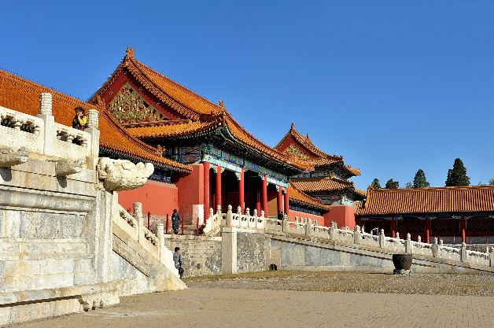

对外开放政策方面
中国实行对外开放政策，吸引了大量外资、技术和管理经验。对外开放包括了积极参与全球化进程，扩大与世界各国的贸易往来和经济合作，从而推动了国际经济的发展和繁荣。对外开放也促进了技术和文化交流，推动了中国与世界各国之间的相互了解与合作。

Slide 13

政治体制改革方面
中国实现政企分开，精简机构，加强法制，发展民主，完善民主监督制度，维护政治的安定团结。政治体制改革的一个重要方面是发展民主，为人民提供更多参与政治决策的机会，促进政府的公开透明和民主决策。比如“一个中心、两个基本点”基本路线是中国共产党在1987年召开的第十三次全国代表大会上确立的重要指导方针。这一路线的提出标志着中国经济改革和发展进入了一个新的阶段。

Slide 14
其中，“一个中心”指的是以经济建设为中心，即把发展经济放在首要位置，把经济建设摆在全国各项工作的核心位置。在这个中心的指导下，中国把解决经济发展中的矛盾和问题作为最重要的任务，努力提高国民经济的整体水平，不断增强国家的综合实力。

Slide 15
“两个基本点”则包括四项基本原则和改革开放。四项基本原则是中国共产党确立的根本政治原则，包括坚持社会主义道路、坚持无产阶级专政下的政治体制、坚持共产党的领导和坚持马克思列宁主义和毛泽东思想。同时，改革开放指的是对经济体制、政治体制和其他领域的制度进行调整和改革，以适应国内外形势的变化和发展的需要，以及对外开放，吸收国外的先进技术和管理经验，促进中国经济的发展和现代化建设。这一基本路线的提出，使得中国在经济建设的同时保持了对社会主义基本制度的坚持，既推动了经济的快速增长，又保持了政治的稳定和社会的和谐。

Slide 16
改革开放的历史意义和后续影响
首先，改革开放解放和发展了中国的社会生产力，推动了经济的快速增长。中国成为世界经济的重要参与者，综合国力大幅提升，人民生活水平显著提高，大量贫困问题得到解决。其次，改革开放实现了国家现代化的目标，中国城乡面貌焕然一新，基础设施建设日益完善，科技水平不断提升，国家的综合国力得到了显著增强。第三，改革开放为中国特色社会主义的探索和发展提供了契机和动力。中国在保持社会主义基本制度的前提下，探索出适合自身国情的发展道路，不断加强社会主义制度的自我完善和发展。最后，改革开放推动了中国共产党的建设和发展，党的先进性得到了巩固和提升，党始终走在时代前列，为国家的快速发展提供了坚强的领导核心。

Slide 17
改革开放的历史意义和后续影响
改革开放是中国实现经济、社会、政治多方面转型的关键举措，是解放和发展生产力的必然要求，也是中华民族伟大复兴的必由之路。通过改革开放，中国实现了从计划经济到市场经济、从封闭半封闭到全面开放、从温饱到小康的三个伟大转变。党的领导在改革开放中的重要作用，以及改革开放对中国特色社会主义建设和国家现代化的推动作用。

Slide 18

改革开放的历史意义和后续影响
总的来说，改革开放是中国发展史上的一座丰碑，是中国走向富强的必由之路。在新的历史起点上，中国必须顺应经济体制深刻变革、社会结构深刻变动、利益格局深刻调整、思想观念深刻变化的新形势，进一步凝聚改革共识，坚定改革方向，完善改革举措。历史证明，改革开放是解放和发展社会生产力、不断创新充满活力的体制机制的必然要求和根本动力，是发展中国特色社会主义、实现中华民族伟大复兴的必由之路。只有社会主义才能救中国，只有改革开放才能发展中国、发展社会主义、发展马克思主义。

Slide 19


04
改革开放中的问题
与后续改革
05

Slide 20
改革开放中
的问题
一
二
三
环境污染：改革开放以来，中国的生态环境的形式是“局部治理，总体恶化”。特别是大江南北，非旱即涝；长城内外，沙暴连连。自然灾害愈演愈烈。
城乡收入差距逐年扩大，行业收入差距继续扩大 ，由于缺乏有效调控机制，垄断行业及一些高收入行业的收入水平增速过快，导致行业差距不断扩大。 地区收入差距扩大 ，虽然近几年对开发西部加大了力度，但东西部的差距仍呈扩大趋势。
其它领域：国企改革当中出现了企业大量破产和管理人员侵吞国有资产的行为，部分国有企业被管理者收购，从而导致大量工人下岗。另外改革开放后，由于中西部地区的经济实力弱，导致优秀师资大量流向东部沿海发达地区。

Slide 21
后续改革
一
二
三
党的十八届三中全会审议通过的《中共中央关于全面深化改革若干重大问题的决定》，提出了全面深化改革的指导思想、目标任务、重大原则，描绘了全面深化改革的新蓝图、新愿景、新目标，
推动高水平对外开放：党的二十大报告指出：“必须完整、准确、全面贯彻新发展理念，坚持社会主义市场经济改革方向，坚持高水平对外开放，加快构建以国内大循环为主体、国内国际双循环相互促进的新发展格局。”
社会体制改革：我国积极推进相关体制改革。例如，深化教育体制改革以提高教育质量；推进医疗卫生体制改革以提升公共服务水平；完善社会保障体系以保障人民基本生活需求得到满足等。

Slide 22

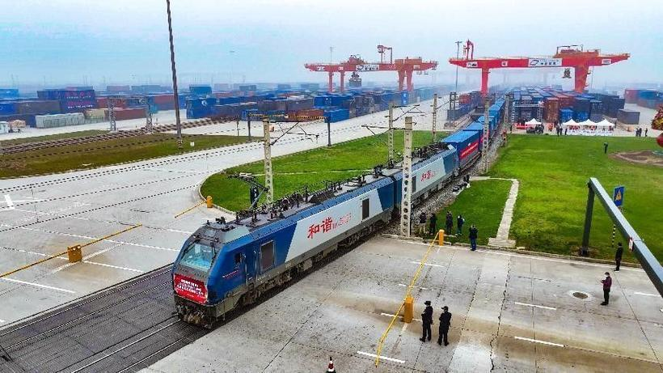
总结、回望与思考

Slide 23
观
感
谢
看

